Slide 1
VIBE CODING 实践项目
Lumio Music
鸿蒙（HarmonyOS NEXT）离线音乐播放器 · AI 辅助编程全流程实操
【独立完成】
何宇翔 · 桂林电子科技大学 · 网络工程 2025 级
提交命名：群聊-姓名-VibeCoding项目PPT
2026

Slide 2
CONTENTS
内容导览
01
02
03
项目背景与准备
VibeCoding 开发过程
项目成果展示
选题来源 · 开发环境 · 目标定义
Prompt 迭代 · 模块实现 · 调试
功能验证 · 演示视频 · UI 交互
04
05
06
方法论总结
技术创新点
扩展任务
Prompt 经验 · 效率对比 · 反思
多 Agent 评审 · NAPI 兜底 · 自修复
完整用户文档 / README
VibeCoding 实践项目 · Lumio Music
02 / 14

Slide 3
MODULE 2.1 · 项目前期准备
项目背景与选题
选题来源
核心问题与场景
为何选 VibeCoding
腾讯 AI Coding 大模型编程（2607 期）结课项目，方向自选。结合个人对 HarmonyOS 生态的兴趣，选定「本地离线音乐播放器」作为载体，既有明确需求，又足以覆盖 ArkTS + C++ NAPI + MediaKit 的完整工程链路。
手机本地音乐缺乏统一、隐私友好的管理入口；在线播放器依赖网络、广告多。用户需要「离线、无上传、本地优先」的播放体验——导入本地文件即可管理、播放、收藏，数据不出端。
需求清晰但工程量大（跨语言、跨 Kit）。用自然语言驱动 + 多 Agent 协作，可快速搭建并迭代，把精力集中在产品创意与体验，而非样板代码与重复调试。
VibeCoding 实践项目 · Lumio Music
03 / 14

Slide 4
MODULE 2.1 · 项目前期准备
开发环境与目标定义
AI 工具 · 语言框架 · 环境
AI 编程工具：WorkBuddy 多 Agent（/harmonyos-developer 开发、/harmonyos-reviewer 审查、/harmonyos-pm 规划），自然语言驱动。
核心功能目标（4 条）
①
本地音频元数据真实解析（FLAC / MP3 / MP4），无需联网。
语言 / 框架：ArkTS（ArkUI）、C++（NAPI 原生模块）、TypeScript。
②
完整播放控制与后台播放（进度、队列、续播）。
运行环境：HarmonyOS NEXT（API 24 / 6.1.1）、DevEco Studio、本地沙箱。
③
封面 / 歌词管线，支持多格式内嵌歌词与模糊背景。
④
投播（AVCast）与桌面卡片（FormKit）。
验收标准
【截图占位】AI 编程工具（WorkBuddy 多 Agent）界面截图
签名 HAP 可安装运行；核心功能均有运行佐证；代码经审查无 P0 级缺陷；文档完整可交付。
VibeCoding 实践项目 · Lumio Music
04 / 14

Slide 5
MODULE 2.2 · VibeCoding 开发过程
Prompt 设计与迭代记录
关键节点的 Prompt 思路
表达方式对生成效果的影响
同一需求，笼统描述常生成「能编译但跑不通」的代码；而「先列方案、给约束、附上下文」的结构化 Prompt，一次通过率显著提升。迭代目标从「能跑」逐步收敛到「合规、可维护、可复现」。
需求拆解 → 用结构化描述把「做一个音乐播放器」拆成模块、接口与验收点。
模块设计 → 分步给上下文（ArkTS 红线、已有的 NAPI 接口），让生成贴合约束。
代码生成 → 先列方案再落地，避免「一行行改」的低效循环。
【截图占位】多 Agent 对话 / Prompt 记录（含迭代前后对比）
审查修复 → 把 reviewer 反馈作为下一轮 Prompt，闭环收敛。
VibeCoding 实践项目 · Lumio Music
05 / 14

Slide 6
MODULE 2.2 · VibeCoding 开发过程
功能模块实现说明
元数据解析（C++ NAPI）
播放控制
封面 / 歌词管线
FLAC(VORBIS+STREAMINFO) / MP3(ID3v2+MPEG) / MP4(mvhd+ilst) 真实解析；修复 32 位长度回绕致堆越界。
AudioRenderer + AVPlayer，后台播放、进度、队列与续播；统一存储三套对齐。
AVMetadataExtractor 抽封面；FLAC/MP4/MP3 内嵌歌词 + LRC 解析，模糊背景。
投播（AVCast）
桌面卡片（FormKit）
收藏与设置
AVCastPicker / Controller，远程经 sendControlCommand 控播，本地 fd 投远端。
FormExtensionAbility + updateForm + postCardAction，独立 form 进程回控。
收藏唯一权威源收口 MusicStore.favorites；明暗主题、权限最小化。
【截图占位】关键功能代码片段（NAPI / ArkTS）
【截图占位】AI 生成对话截图（含代码逻辑说明）
VibeCoding 实践项目 · Lumio Music
06 / 14

Slide 7
MODULE 2.2 · VibeCoding 开发过程
调试与问题解决记录
构建崩溃
问题：hvigor PackageHap 报 0xC0000005 崩溃。
build_hap.sh
AI 辅助方案：定位到坏 Oracle JVM + NODE_OPTIONS hook 拦截清理；改用健康 JBR 并清空 NODE_OPTIONS。
结果：CLI 可稳定出签名 HAP，并沉淀为可复现脚本。
仓库损坏
问题：本地对象库 ~108 个对象缺失，含关键 commit。
Git 对象库
AI 辅助方案：先确认 origin 完好，再 git fetch + 引用重置恢复。
结果：仓库恢复可推送，避免重头重建。
内存越界
问题：32 位长度回绕导致堆越界（reviewer 审查发现）。
C++ P0×6
AI 辅助方案：改用 size_t + uint64_t 做边界校验，逐处加固。
结果：6 个 P0 全部修复，输出代码审查报告闭环。
VibeCoding 实践项目 · Lumio Music
07 / 14

Slide 8
MODULE 2.3 · 项目成果展示
功能完整性验证
核心功能均已在真机 / 模拟器运行验证，以下为运行效果佐证（截图待补）。每张截图标注功能说明与测试条件。
【截图占位】
歌曲列表 / 导入
【截图占位】
播放页 / 歌词
【截图占位】
投播 / 设备切换
【截图占位】
桌面卡片
VibeCoding 实践项目 · Lumio Music
08 / 14

Slide 9
MODULE 2.3 · 项目成果展示
演示视频说明
视频内容结构（时长 2–5 分钟）
00:00–00:30
项目介绍：选题、VibeCoding 方式、技术栈概览。
【视频占位】
VibeCoding项目演示视频
(MP4/MOV · 2–5 分钟 · 建议配字幕)
00:30–01:30
元数据解析演示：导入本地歌曲，展示封面 / 歌词自动抽取。
01:30–03:00
播放 / 投播：后台播放、队列、设备切换真实操作。
03:00–05:00
桌面卡片与总结：卡片回控、AI 辅助编程过程回放。
说明：视频需真实录制项目运行效果，禁止无关视频或纯截图拼接。
VibeCoding 实践项目 · Lumio Music
09 / 14

Slide 10
MODULE 2.3 · 项目成果展示
界面 / 交互设计说明
设计思路与交互逻辑
沉浸式全屏 + 明暗主题自适应；以导航栈（NavDestination）组织页面，播放列表支持拖拽排序（onMove），设置页以 Sheet 内嵌分页承载层级导航。
【截图占位】
最终界面（明 / 暗主题、播放页、列表页）
用户体验优化点
·
封面懒加载与刷新信号（coverRefreshToken），导入 / 重启后正确重绘。
·
大字模式无障碍、字号变更实时刷新。
·
空态 FAB 可见性、Tab 切换数据刷新等细节打磨。
VibeCoding 实践项目 · Lumio Music
10 / 14

Slide 11
MODULE 2.4 · 方法论总结
VibeCoding 方法论总结
Prompt 工程经验
效率对比
改进空间与反思
结构化描述、分步拆解、上下文补充；让 AI 先列方案再落地；把审查反馈作为下一轮 Prompt，形成迭代闭环。
对比传统编程：需求→原型更快、样板代码省时、跨语言协作更顺；但生成代码需审查兜底，复杂约束下仍要人工把关。
AI 生成需验真，不可盲目信任；跨文件一致性、文档沉淀是短板；后续应更早建立测试与可复现环境。
VibeCoding 实践项目 · Lumio Music
11 / 14

Slide 12
MODULE 2.5 · 技术创新点
技术创新点
多 Agent 评审闭环
思路：规划 / 开发 / 审查三角色协作，把「我觉得对」变成「有证据的对」。
效果：发现并修复 6 个 C++ P0，沟通成本显著降低。
NAPI 真实解析兜底
思路：MediaKit 优先 + 自研 C++ NAPI 真实解析双路，离线无网仍可用。
效果：覆盖 FLAC/MP3/MP4 三格式，不依赖云端元数据。
Git 仓库自修复
思路：对象库损坏自动诊断 + 引用重置，无需人工重建。
效果：~108 缺失对象快速恢复，仓库可继续推送。
【对比图占位】创新点前后对比（如：修复前后崩溃率 / 解析成功率）
VibeCoding 实践项目 · Lumio Music
12 / 14

Slide 13
MODULE 扩展任务（15 分）
扩展任务：完整用户文档
所选扩展任务
为项目编写完整的用户文档（使用手册 / README）：结构清晰、图文并茂，具备实际交付价值。
实现过程
结果
分析
VibeCoding 方式生成文档骨架，再补项目专属说明（权限、构建、目录结构）。
产出 README + 使用手册，含安装、导入、投播、卡片等图文步骤。
文档与代码同步沉淀，降低他人接手成本，提升项目可维护性。
【佐证占位】README / 使用手册截图或文档导出件
VibeCoding 实践项目 · Lumio Music
13 / 14

Slide 14
THANK YOU
Vibe Coding 不是让 AI 替你思考，
而是让思考更快落地。
开源：github.com/a703201/Lumio_Music
main / Beta 双分支 · 独立完成 · 何宇翔

Slide 15
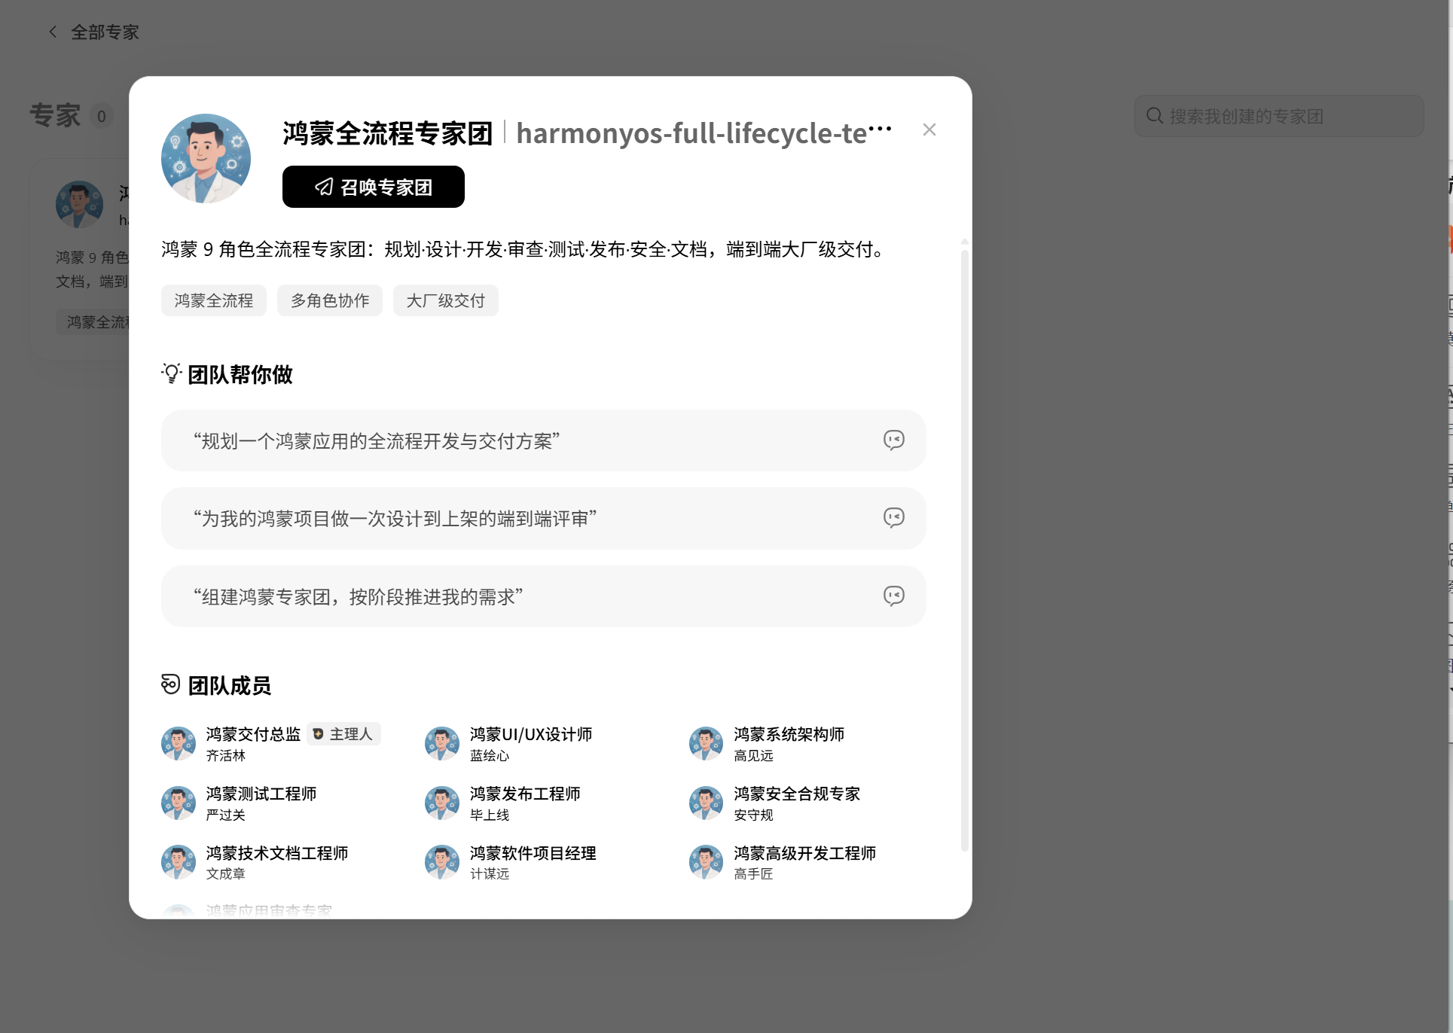
鸿蒙全流程专家团 · 9 角色协作

Slide 16
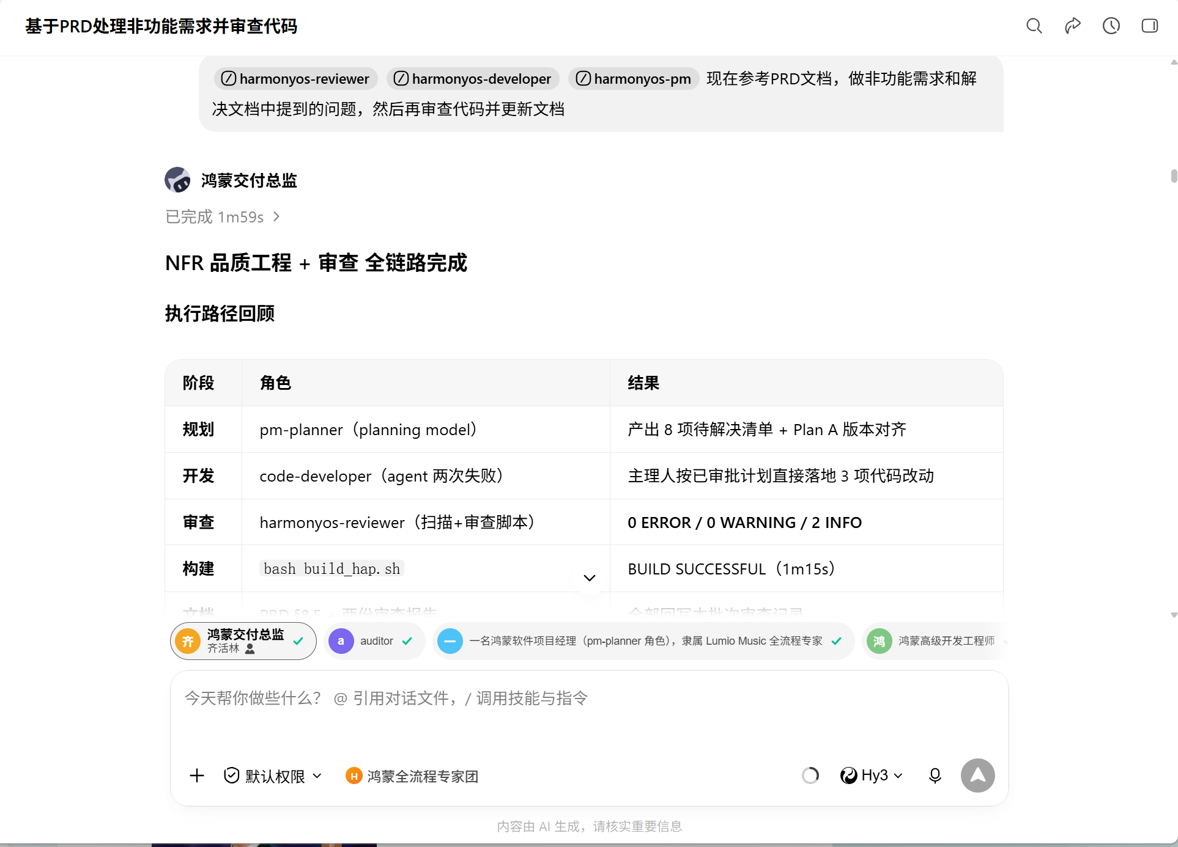
AI 协作执行路径 · NFR 品质工程 + 审查

